Slide 1

RENDICIÓN PÚBLICA DE CUENTAS FINAL 2024

Slide 2
CONTENIDO
Transparencia
Introducción
  Naturaleza jurídica
  Quienes somos
  Misión, Visión y Valores
  Organigrama
  Trayectoria Institucional
Esquema de Negocios
Comunicación
Talento Humano
Presupuesto – Ejecución Financiera
Gestión Integral de Riesgos

Slide 3
TRANSPARENCIA

Slide 4





la presente rendición pública de cuentas se realiza en cumplimiento a lo establecido por:
La Constitución Política del Estado (CPE) Art.235, numeral 4 que establece entre otras, la obligación de “Rendir cuentas sobre las responsabilidades económicas, políticas, técnicas y administrativas en el ejercicio de la función pública”.
Al igual que la Ley N°341 Ley de participación y control social que en su Art.2 (Ámbito de aplicación) establece que deben participar “Las empresas e instituciones publicas descentralizadas, desconcentradas, autárquicas, empresas mixtas y empresas privadas que presten servicios básicos o que administren recursos fiscales y/o naturales.

Slide 5
INTRODUCCIÓN

Slide 6
Naturaleza jurídica
Valores Unión S.A. es una Agencia de Bolsa constituida como Sociedad Anónima y que participa activamente dentro del Mercado de Valores Boliviano, realizando operaciones bursátiles en la Bolsa Boliviana de Valores S.A. desde 1994. Actualmente perteneciente al Grupo Financiero Público Unión.

Slide 7

VALORES
MISIÓN
Integridad, compromiso, prudencia, trabajo en equipo, transparencia y eficiencia.
Brindamos asesoramiento para la toma de decisiones en la compra y venta de valores, conformación de Portafolios de Inversión, y por otro lado, opciones de financiamiento y fusiones y/o adquisiciones en todas sus modalidades.
VISIÓN
«Ser la Agencia de Bolsa líder en acceso al Mercado de Valores para empresas públicas y privadas a nivel nacional»

Slide 8
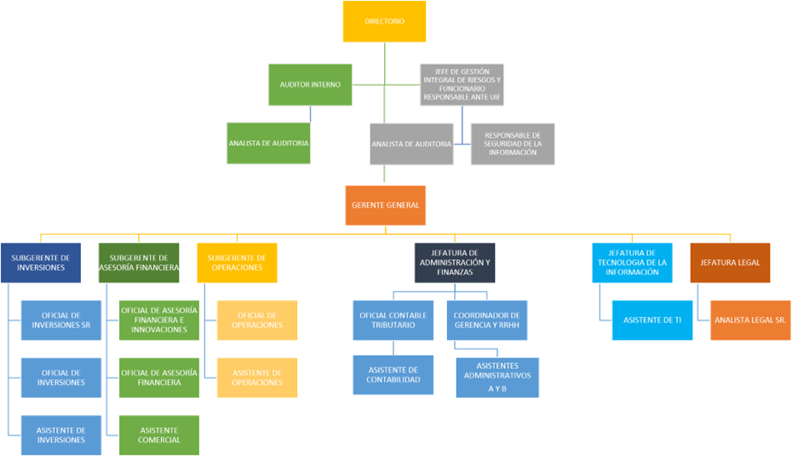
ORGANIGRAMA

Slide 9
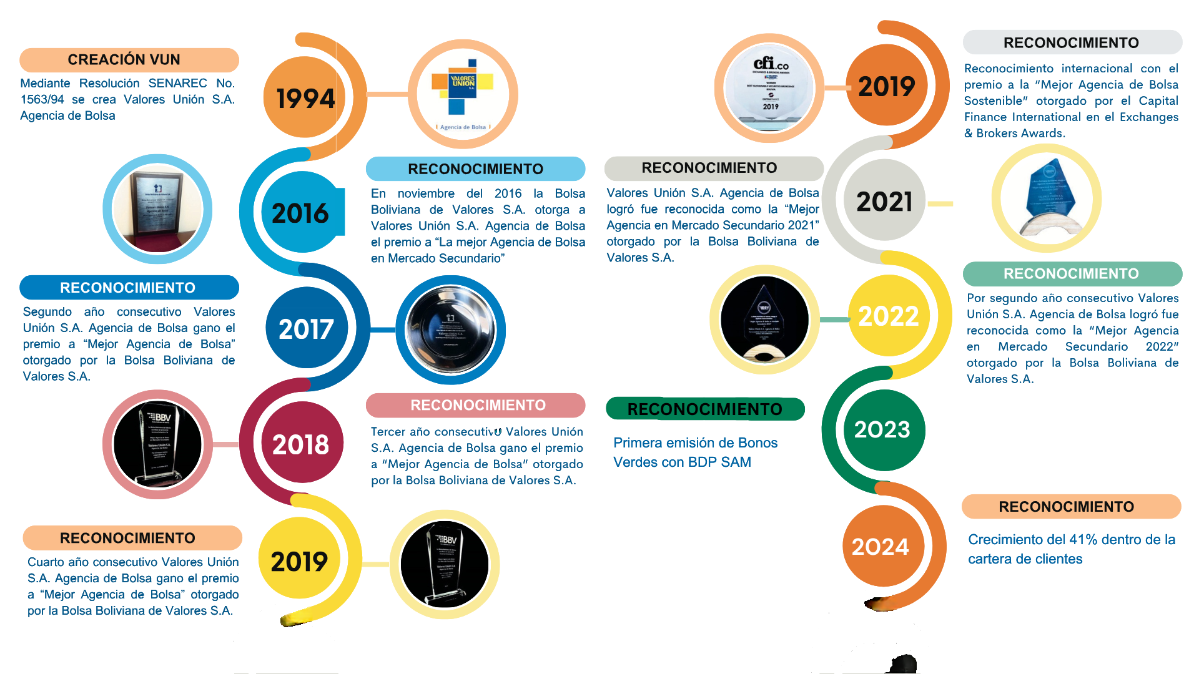
Trayectoria institucional

Slide 10
ESQUEMA DE NEGOCIOS

Slide 11
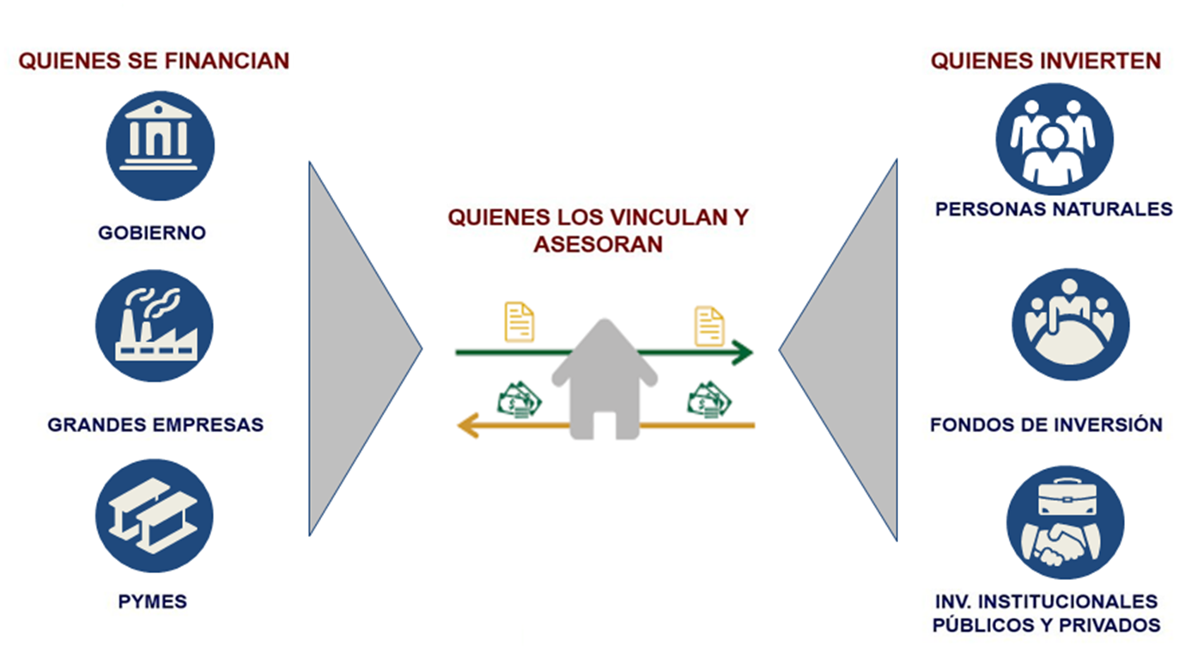

ESQUEMA DE NEGOCIOS – INVERSIONES

Slide 12
ESQUEMA DE NEGOCIOS – OPERACIONES EN INTERMEDIACION EN EL MERCADO DE VALOES
Intermediación del Mercado de Valores
Asesoría Financiera de Inversiones
Análisis de emisor
Importancia de diversificación
Equilibrio entre retorno obtenido y rendimiento total
Cliente indica decisión de inversión
Analisis de rendimientos
Análisis de cartera del cliente
Inversionistas
Aperturan cuenta
Se indica las oportunidades de inversión
Se realiza la inversión
Se informa al cliente los resultados de la ejecución
Se emite la orden de inversión a ejecutar

Slide 13
SERVICIOS OFRECIDOS POR INVERSIONES
FIRME COMPRA / VENTA
Donde el valor pasa de un propietario a otro en forma definitiva y con todos los derechos que otorga.
REPORTO COMPRA/VENTA
Operación de venta de un valor con pacto obligatorio de recompra por parte del vendedor, a un precio y en un plazo previamente acordados.
RENTA FIJA
Cuando la rentabilidad está previamente fijada o es determinable desde un inicio, consistiendo en este caso el riesgo sólo en la seguridad de su pago.
RENTA VARIABLE
Cuando la magnitud de la rentabilidad esperada no es segura ni fija desde un inicio y será, en todo caso, de acuerdo a los resultados de la actividad a la cual sea destinada la inversión.

Slide 14
MONTO NEGOCIADO POR VALORES UNION EN LA BBV – GESTIÓN 2024
Expresado en miles de bolivianos
Monto Negociado Aprox.
24 mil Millones de BOB
Notes:
Convertir en bolivianos (MM) color de letra no se distingue

Slide 15
MONTO NEGOCIADO – GESTIÓN 2024
Renta Fija
Monto Total Negociado en
COMPRAVENTA
252,736,757
Bolivianos
Monto Total Negociado en
REPORTO
Proporciones Operadas
1,081,311,581
Bolivianos
Renta Variable
Monto Total Negociado
25,510,204
Bolivianos

Slide 16
MONTO OPERADO EN EL MERCADO DE VALORES– GESTIÓN 2024
Al considerar los montos totales negociados en la gestión 2024, tanto en compraventa en firme como en reporto, VUN compone una parte importante del Mercado con un 11% del total.

Slide 17
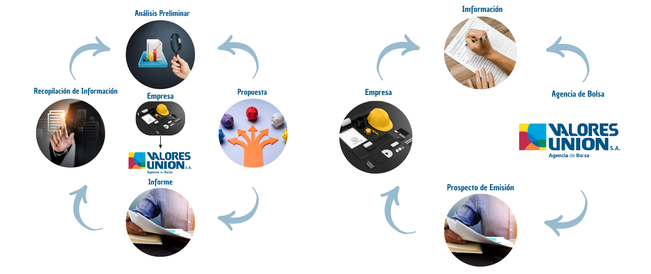
ESQUEMA DE NEGOCIOS – ASESORÍA FINANCIERA
Asesoría Financiera
Estructuración de Emisiones

Slide 18
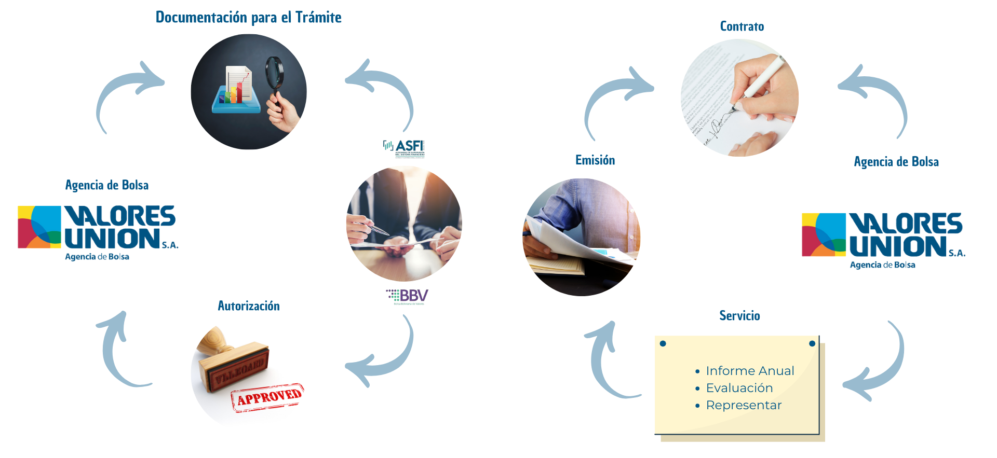
ESQUEMA DE NEGOCIOS – ASESORÍA FINANCIERA
Inscripción y colocación de valores en el mercado
Servicio de Representante Común de Tenedores de Valores

Slide 19
PROCESOS DE ESTRUCTURACIÓN GESTIÓN 2024
PROGRAMA DE EMISIONES DE BONOS SUBORDINADOS “BONOS SUBORDINADOS BANCO UNIÓN I”
BS 510 MM
Estructuración
Inscripción
EMISIÓN DE BONOS SUBORDINADOS DENTRO DE UN PROGRAMA “BONOS SUBORDINADOS BANCO UNIÓN I – EMISIÓN 1
BS 170 MM
Estructuración
Colocación
EMISIÓN DE BONOS SENIOR DENTRO DE UN PROGRAMA “BONOS BANCO UNIÓN – EMISIÓN 2”
BS 170 MM
Estructuración
Inscripción
EMISIÓN DE BONOS SENIOR DENTRO DE UN PROGRAMA “BONOS BANCO UNIÓN – EMISIÓN 3”
BS 170 MM
Estructuración
Inscripción
Colocación
Inscripción
Colocación
Notes:
REVISAR CONTRASTE

Slide 20
SERVICIOS A CLIENTES
Cuotas de Participación de Fondo de Inversión Cerrado
INSCRIPCIÓN Y COLOCACIÓN
Valores de Titularización de un Patrimonio Autónomo
INSCRIPCIÓN Y COLOCACIÓN
PROCESOS DE INSCRIPCIÓN Y COLOCACIÓN DE VALORES
PROCESOS DE ASESORÍA FINANCIERA
Servicios de Agente Pagador
Servicio de Representante Común de Tenedores de Valores
2
1
1
1

Slide 21
COMUNICACIÓN

Slide 22
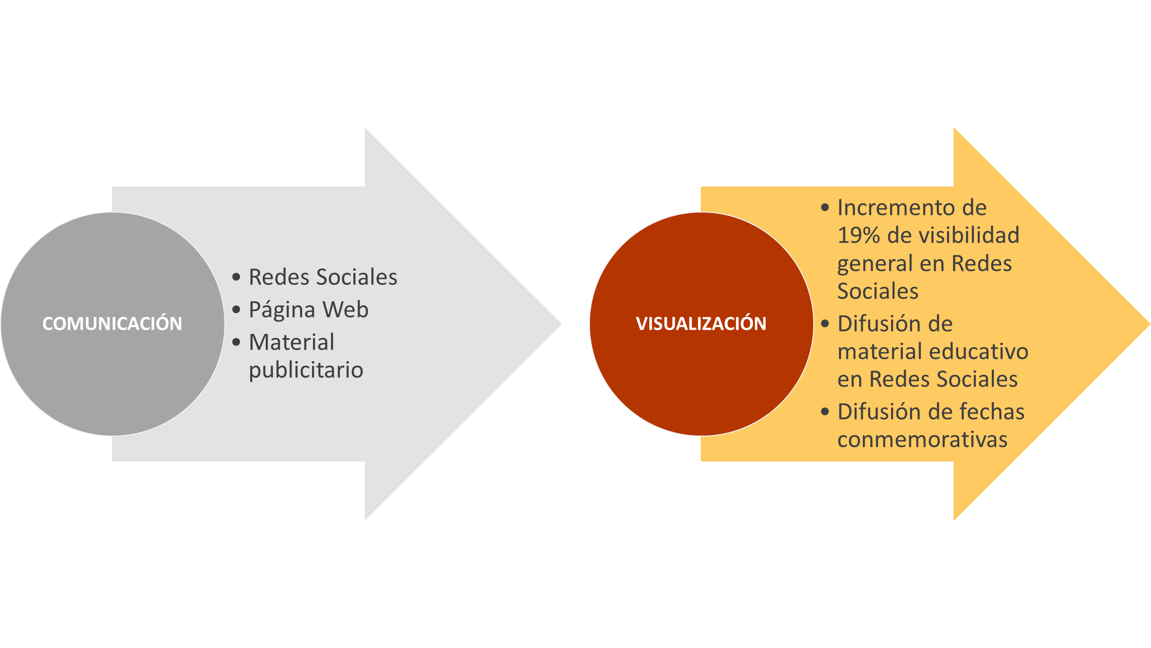
COMUNICACIÓN
Notes:
CAMBIAR LA GRAFICA

Slide 23

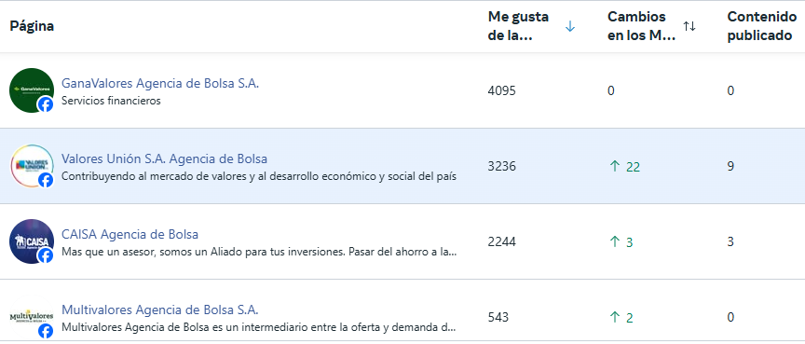



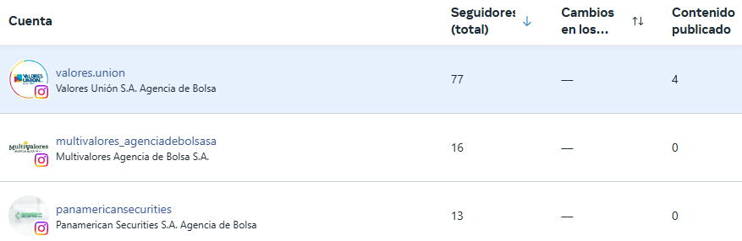

COMUNICACIÓN
Posición respecto a otras agencias - Facebook
Posición respecto a otras agencias - Instagram
Notes:
CAMBIAR LA GRAFICA

Slide 24
TALENTO HUMANO

Slide 25
INDICADORES DE TALENTO HUMANO
Notes:
CAMBIAR EL TITULO DE ITEMS POR NIVEL A DISTRIBUCION POR ITEMS, AUMENTAR EL NUMERO TOTAL DE FUNCIONARIOS

Slide 26
INDICADORES DE TALENTO HUMANO
Media de antigüedad: 4,6 años
Índice de rotación: 13%
Personal activo: 23
Personal con discapacidad certificada o a cargo de menores con discapacidad: 8%
Notes:
TORTA EL CUADRO DE BARRAS NO ES CLARO

Slide 27
FORMACIÓN GESTIÓN 2023 VS GESTIÓN 2024
Promedio de horas de formación por funcionario gestión 2024: 53,85
Notes:
SACAR LAS BARRAS

Slide 28
FORMACIÓN GESTIÓN 2023 VS GESTIÓN 2024
Eventos adicionales de formación y desarrollo:
“Taller de Competencias Conversacionales”
Duración: 12 horas
Dirigido a todo el personal
MODALIDAD DE EVENTOS
VIRTUAL | 71%
PRESENCIAL | 17%
DISTANCIA | 13%

Slide 29
PRESUPUESTO – EJECUCIÓN FINANCIERA

Slide 30
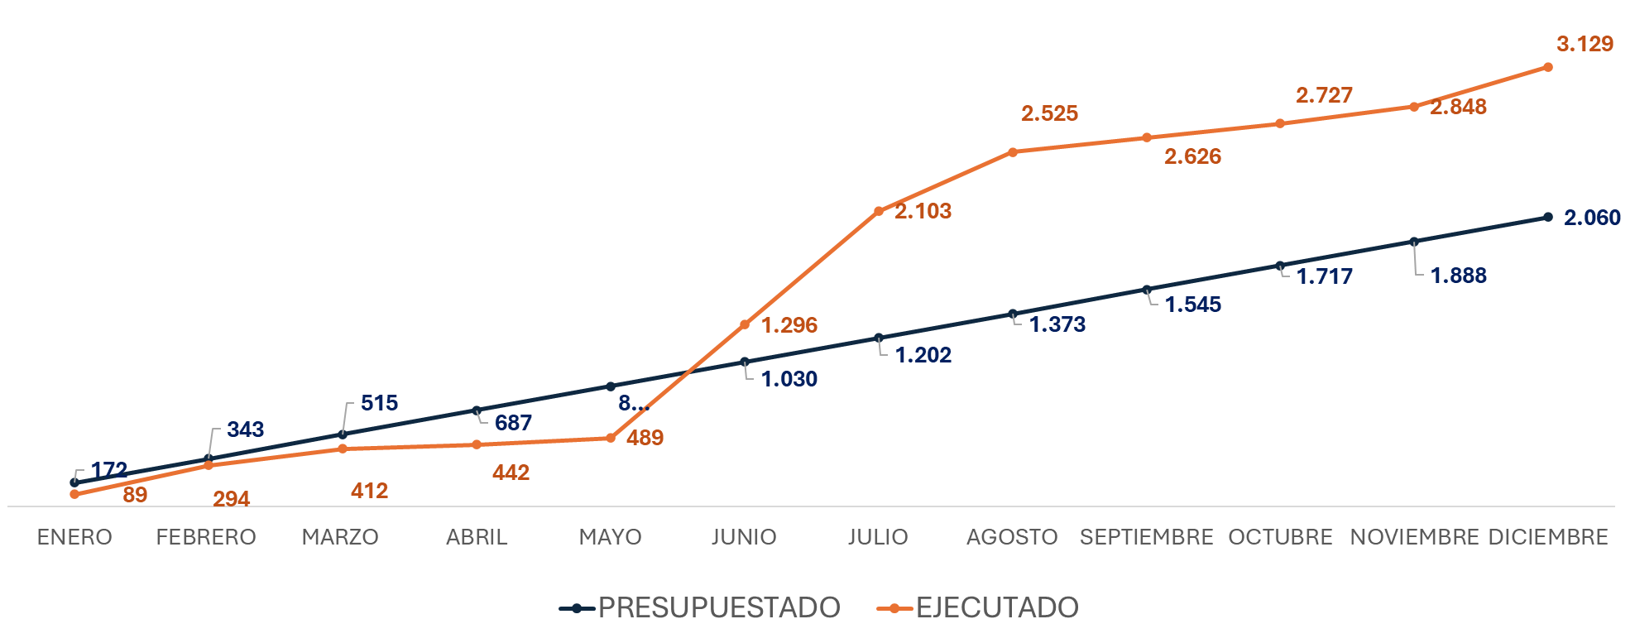
RESULTADOS DE LAS PROYECCIONES FINANCIERAS
Seguimiento a la Ejecución del Presupuesto al 31 de diciembre de 2024
(Expresado en miles de bolivianos)
MESES | ENERO | FEBRERO | MARZO | ABRIL | MAYO | JUNIO | JULIO | AGOSTO | SEPTIEMBRE | OCTUBRE | NOVIEMBRE | DICIEMBRE
PRESUPUESTADO | 172 | 343 | 515 | 687 | 858 | 1,030 | 1,202 | 1,373 | 1,545 | 1,717 | 1,888 | 2,060
EJECUTADO | 89 | 294 | 412 | 442 | 489 | 1,296 | 2,103 | 2,525 | 2,626 | 2,727 | 2,848 | 3,129
PORCENTAJE 52% 86% 80% 64% 57% 126% 175% 184% 170% 159% 151% 152%
Notes:
EVOLUTIVO DE LAS UTILIDADES DE , ARREGALR MES DE FEBRERO Y ALINEACIÓN DE LOS MESES. CAMBIAR EL TITULO “EJECUION PRESUPUESTRIA MENSUAL”, AUMENTAR PORCENTAJE

Slide 31
Cuadro evolutivo de utilidades 2022-2024
(Expresado en miles de bolivianos)
Notes:
ELIMINAR 33 Y 34,

Slide 32
GESTIÓN INTEGRAL DE RIESGOS

Slide 33
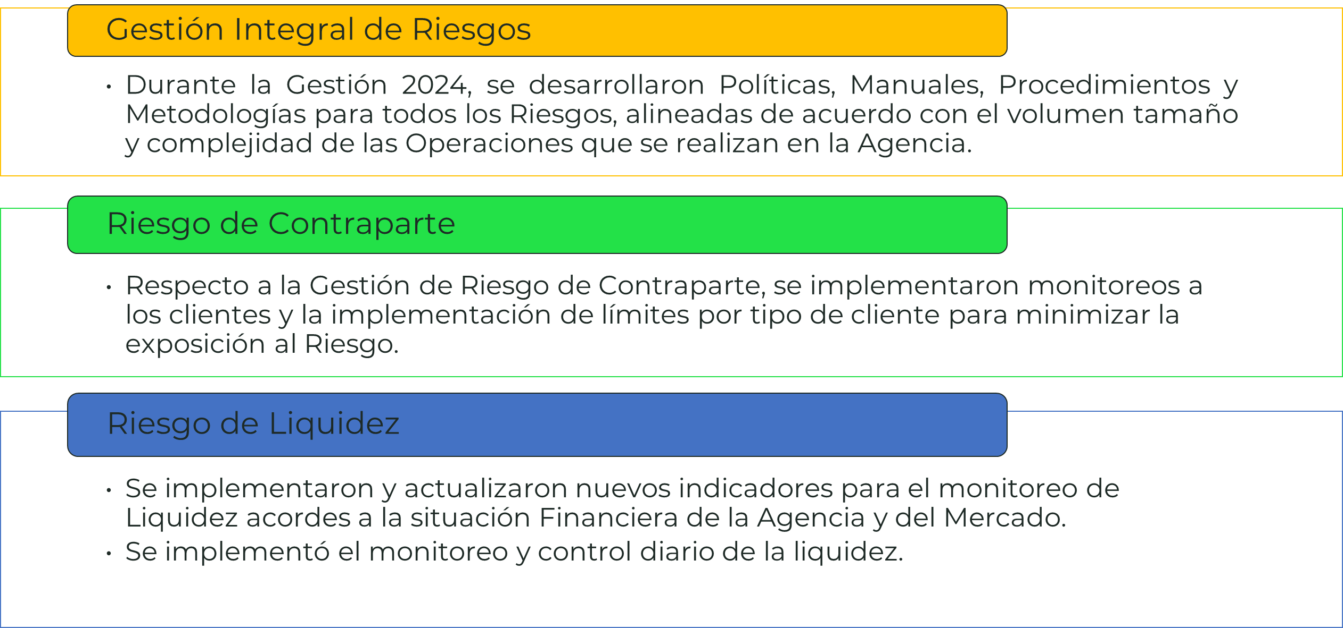
GESTIÓN INTEGRAL DE RIESGOS

Slide 34
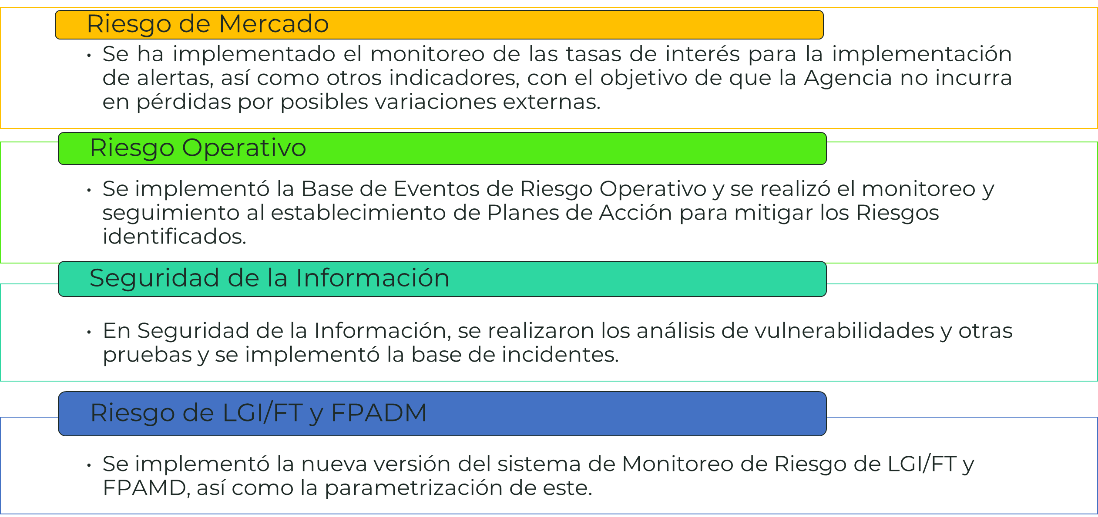
GESTIÓN INTEGRAL DE RIESGOS

Slide 35


GRACIAS POR SU ATENCIÓN
Síguenos en nuestras Redes Sociales

